Slide 1
第二章 形式语言与自动机理论基础
2.1 预备知识
2.2 文法的讨论
2.3 文法和语言的定义
2.4 分析树和二义性
2.5 形式语言概观

Slide 2
2.1 预备知识
2.1.1 字母表
2.1.2 符号串
一、符号串的定义
二、术语
三、符号串的运算
四、符号串集合的运算

Slide 3
2.1.1 字母表
字母表是符号的非空有穷集合；例：∑={a，b，c}
任何程序语言都有自己的字母表。
1.计算机语言：由符号“0”和“1”组成的字 母表: ∑={0，1}
2. Pascal语言字母表： ∑=
{A∼Z, a∼z, 0∼9, +, -, *, /, <, =, >,
:, ‘,”,;，.， ↑, (, ), {, }, [, ] }
3. C语言字母表： ∑=
{A∼Z, a∼z, 0∼9, +, -, *, /, <, =, >,_,&,^,
~ ,\ ,:,‘,”,;，.，?, (, ),{,}, [, ],空格,!,#,% }

Slide 4
2.1.2 符号串
一. 符号串的定义
由字母表∑中的符号所组成的的任何有穷序列被称之为该字母表上的符号串。空符号串：无任何符号的符号串，记作 ε
符号串的形式定义：
(1) 字母表∑上字符是∑上的符号串。
(2) 若x是∑上的符号串，而a是∑的元素,则xa
是∑上的符号串。
(3) y是∑上的符号串,当且仅当它由(1)和(2)
导出。

Slide 5
二. 术语
（设s是符号串banana）
前 缀：移走s的尾部的零个或多于零个符号所得符号串
ε,b,ba,ban,bana,banan,banana
后 缀：删去s的头部的零个或多于零个符号所得符号串
banana,anana,nana,ana,na,a, ε
子 串: 从s中删去一个前缀和一个后缀所得符号串
banana,anana,banan
真前缀、真后缀和真子串：不是s和ε的前缀、后缀和子串
子序列: 从s中删去零个或多于零个符号(不要求是连续） 而得到的符号串。如baaa
长 度：是符号串中符号的个数。例如|aab|=3,|ε|=0

Slide 6
语 言：确定字母表上字符串的任何集合
例如：
不含任何元素的空集合Ø，即{ }
只含有空符号串的集合{ε}
符合Pascal语法的程序组成的集合 （ Pascal语言）
符合英文语法的句子组成的集合

Slide 7
三. 符号串的运算
1.连接：设x和y是符号串，它们的连接xy是把符
号串y 写在符号串x的之后得到的符号串。
例如 x=ba,y=nana,xy=banana.
ε x= x ε = ba
2.方幂：x⁰=ε x¹=x x²=xx … x^{n}=x^{n-1}x
例如 x=ba x¹=ba x²=baba x³=bababa,…

Slide 8
四. 语言 (符号串集合）的运算
（语言L和M ）
1.合并：L∪M＝｛s|s∈L or s∈M }
属于L或属于M的符号串s所组成的集合
2.连接：LM＝｛st|s∈L and t∈M }
s属于L和t属于M的所有符号串st组成的集合
{ε} L = L{ε} = L
3.方幂： L⁰ = {ε} L¹＝L … L^{n}＝L^{（n-1）}L
(n>0)

Slide 9
4.语言L的正闭包，记作L⁺
L⁺＝ L¹∪L²∪L³∪L⁴∪…
5.语言L的Kleene闭包(自反闭包)，记作L*
L*＝ L⁰ ∪L＋ ＝ L⁰∪L¹∪L²∪L³∪…
例：A={x,y}
A＋＝？
A*＝ ？
{x,y, xx,xy,yx,yy , ……}
A¹ A²
{ε, x,y, xx,xy,yx,yy , ……}
A⁰ A¹ A²

Slide 10
例:（语言 L={A∼Z,a∼z} D={0∼9}）
1．L∪D ={A ∼ Z,a ∼ z ,0 ∼ 9}
2．LD 所有一字母后跟一数字组成的符号串 构成的集合
3．L⁴ 所有的四个字母的符号串构成的集合
4．L（L∪D)* 所有字母打头的字母和数字 符号串构成的集合
5．D⁺ 所有长度大于等于1的数字串构成的 集合

Slide 11
2.2 文法的讨论
例：有一英文句子：“The grey wolf will eat the goat.” 。这是一个在语法、语义上都正确的句子。如何用语法单位如<句子>、<主语>等推导出该句子？
<句子>
<主语>
<谓语>
<动词>
<直接短语>
<冠词>
<形容词>
<名词>
<助动词>
<动词原形>
<冠词>
<名词>
The
grey
wolf
will
eat
the
goat

Slide 12
BNF范式表示法：如果用符号“ → ”(或“::=”)表示“定义为”，用符号“|”表示“或”，< >表示语法成分
<句子>→ <主语> <谓语> （1）
<主语>→ <冠词> <形容词> <名词> （2）
<冠词>→the （3） <形容词> → grey （4）
< 谓语>→ < 动词> <直接宾语> （5）
< 动词>→ <助动词> <动词原形> （6）
<助动词>→will （7） <动词原形> →eat （8）
<直接宾语>→ < 冠词> <名词> （9）
<名词>→wolf （10） <名词> →goat （11）
<名词>→wolf |goat

Slide 13
由规则推导句子：有了一组规则之后，可以按照一定的方式
用它们去推导或产生句子。
推导方法：从一个要识别的符号开始推导，即用相应规则的
右部来替代规则的左部，每次仅用一条规则去进行推导。
<句子> => <主语><谓语>
=> <冠词> <形容词> <名词> <谓语>
…… ……
这种推导一直进行下去，直到所有带< >的符号都由终结符号替代为止。

Slide 14
推导句子所需的四部分
1、终结符号集 V_{T}={the , gray, wolf, will, eat, goat}
2、非终结符号集 V_{N}={<句子>，<主语>， <谓语>，
<冠词>，<形容词>，<名词>，< 动词> ，
<直接宾语>，<助动词>，<动词原形> }
3、语法规则集 P={<句子>→ <主语><谓语>，…}
4、开始符号 S= <句子>

Slide 15
2.3 文法和语言的形式定义
一. 文法的形式定义
二. 直接推导和推导
三. 语言的形式定义
四. 短语、直接短语、句柄

Slide 16
一.文法和语言的形式定义
定义1.1：一个上下文无关文法G是一个四元组G=（ V_{T}，V_{N} S, P ），其中：
1. V_{T} 是一个非空有穷终结符号集合；
2. V_{N} 是一个非空有穷的非终结符号集合，
且V_{T}∩V_{N}＝Φ，表示一类具有某种性质的符号
3. S∈ V_{N} 开始符号。
4. P是一个产生式的非空有穷集合，每个产生式的形式是A→α，其中 A∈V_{N}，α∈（V_{T}∪V_{N}）* 开始符号S至少必须在某个产生式的左部出现一次
(V_{T}∪V_{N}）*表示什么集合?

Slide 17
一般情况下（缺省）符号指称：
1、A，B，C等，表示非终结符号
2、a,b,c,d等，表示终结符号
3、α,β，γ等,表示文法符号串（终结符号和非终结符号组成的符号串）

Slide 18
例 简单算术表达式的文法G
G=( {a, +, *, (, ) }, {<表达式>，<项>， <因子>}，
<表达式>，P )
P：<表达式>→ <表达式> ＋<项>⏐ <项>
<项>→<项> *<因子> ⏐ <因子>
<因子> →（ <表达式>) ⏐ a
（用E、T、F分别代替<表达式> 、<项> 、 <因子> ）
E → E+T ⏐ T
T → T*F ⏐ F
F →( E )⏐ a

Slide 19
二. 直接推导和推导
令G=(V_{T},V_{N},S,P), S ⇒ αAβ；若A→ γ ∈P, 且α,β∈(V_{T}∪V_{N})*称αAβ直接推出αγβ,表示成αAβ⇒αγβ 同时也称αγβ是αAβ的直接推导，或称αγβ 直接归约到αAβ
如果存在一个直接推导序列：
α₀⇒α₁⇒α₂⇒ … ⇒ α_{n}（n＞0）
表示成 α₀ α_{n} ，称从α₀到α_{n}的长度为n的推导。
α₀ α_{n}表示从α₀出发，经0步或若干步，可推导出α_{n}（ α₀ = α_{n} 或 α₀ α_{n} ）
+
⇒
*
⇒
+
⇒

Slide 20
推导 ：E ⇒ E+T ⇒T+T ⇒F+T
⇒a+T⇒ a+F ⇒a+a
E → E+T ⏐ T
T → T*F ⏐ F
F →( E )⏐ a

Slide 21
最左推导和最右推导
例如 E⇒E+T⇒T+T⇒F+T⇒a+T⇒a+T*F
⇒a+F*F⇒a+a*F⇒a+a*a
特点：αAβ ⇒ αγβ (A→γ)，α∈V_{T}* （最左推导）
每一步推导都是对最左非终结符号进行替换
E⇒E+T⇒E+T*F⇒E+T*a⇒E+F*a
⇒E+a*a ⇒T+a*a⇒F+a*a⇒a+a*a
特点：αAβ ⇒ αγβ (A→γ)，β ∈V_{T}*（最右推导）
每一步推导都是对最右非终结符号进行替换，也称规范推导，其归约称为规范归约

Slide 22
三. 语言的形式定义
*
⇒
设文法 G＝（V_{T}，V_{N}，S,P）。如果S α,则称α是一个句型。仅含终结符号的句型是一个句子。
语言 L(G）是由文法G产生的所有句子所组成的集合：
L(G)＝{α|S α且α∈V_{T}*}
例子：一个文法 G＝({a, b},{S}, S，P）其中P：
S→aSb⏐ ab
则 S⇒aSb ⇒ aaSbb ⇒ a³Sb³
⇒ …… ⇒ a^{n-1}Sb^{n-1} ⇒ a^{n}b^{n}
+
⇒

Slide 23
2.4 分析树(语法树) 和二义性
  一. 分析树的定义
  二. 画出分析树
  三. 子树
  四. 二义性文法的定义

Slide 24
一.分析树（语法树）的定义
设G=（V_{T}，V_{N}，S，P）是一个上下文无关文法,G的一棵分析树应满足如下条件：
  每个结点有个标记，是V_{T}∪V_{N}∪{ε}中的符号
  根的标记是S
  如果结点是内部结点，则其标记A必在V_{N}中
  如果编号为n的结点其标记为A,n₁,n₂,…,n_{k}是结点n的从左到右的儿子，并分别有标记X₁,X₂,…,X_{k}，则A→X₁X₂…X_{k}必须是P的产生式
  如果结点n有标记ε，那么结点n是叶子，且是它父亲唯一的儿子，其他叶子结点是终结符

Slide 25
G (S): (1) S→aAS⏐a (2) A →SbA ⏐SS ⏐ba
句子aabbaa的分析树
S
1
S
a
A
4
S
a
S
2
3
A
A
a
S
8
a
5
b
6
7
S
b
A
a
9
b
10
11
a
a
a
b

Slide 26
二. 画分析树 (自顶向下）
S
S
⇒aAS
a
A
S
⇒aSbAS
⇒aabAS
a
S
b
A
⇒aabbaS
⇒aabbaa
a
a
b

Slide 27
三. 子树
一棵分析树中一个特有的结点连同它的全部后裔，连接这些后裔的边以及这些结点的标记
S
a
A
S
S
b
A
a
a
b
a

Slide 28
对表达式文法G和句子a+a*a，给出最左推导过程语法树
G=( {a, +, *, (, ) }, {<表达式>，<项>， <因子>}，
<表达式>，P )
P：（用E、T、F分别代替<表达式> 、<项> 、 <因子> ）
E → E+T ⏐ T
T → T*F ⏐ F
F →( E )⏐ a

Slide 29
例
E
E
⇒E+T
⇒T+T
E
+
T
⇒F+T
⇒ a+T
T
T
*
F
⇒ a+T*F
F
F
a
⇒ a+F * F
⇒ a+a *F
a
a
⇒a+a *a

Slide 30
给定文法G=({a,b,c,d,e},{S,A,B},S,P)
其中P:
S→aAcBe A→b A→Ab B→d
给出句子abbcde的最右推导过程，

Slide 31
S aAcBe
aAcde
aAbcde
abbcde
思考：最左推导和最右推导建立的语法树是否相同？

Slide 32
四. 文法的二义性（ ambiquity ）的定义
引例
文法 G产生式如下：
E→E+E⏐E*E⏐ (E) ⏐ a
对于句子a+a*a, 有如下两个最左推导：
E⇒E+E ⇒a+E ⇒a+E*E ⇒a+a*E ⇒a+a*a
E⇒E*E⇒E+E*E ⇒a+E*E⇒a+a*E ⇒a+a*a

Slide 33
E⇒E+E ⇒a+E
⇒a+E*E ⇒a+a*E ⇒a+a*a
E ⇒E*E⇒E+E*E ⇒a+E*E⇒a+a*E
⇒a+a*a
E
E
E
+
E
E
*
E
E
*
E
E
+
E
a
a
a
a
a
a

Slide 34
如果一个文法的句子存在两棵语法树,则称该句子是二义性的；换而言之，无二义性文法的句子只有一棵语法树，尽管推导过程可以不同。
如果一个文法包含二义性句子,则称这个文法是二义性的; 否则，该文法是无二义性的。
不存在一个算法，它能在有限步骤内，确切地判定一个文法是否是二义的；但能给出一组充分条件，满足这组充分条件的文法是无二义性的。
在能驾驭的情况下，可以使用二义性文法. 文法的二义性和语言语义的二义性不是相同概念

Slide 35
课堂练习
考虑文法
S->aSbS | bSaS |ε
（a） 为句子abab构造两个不同的最左推导，以此说明该文法是二义的。
（b） 为abab构造对应的最右推导。
（c） 为abab构造对应的分析树。
（d） 这个文法产生的语言是什么？

Slide 36
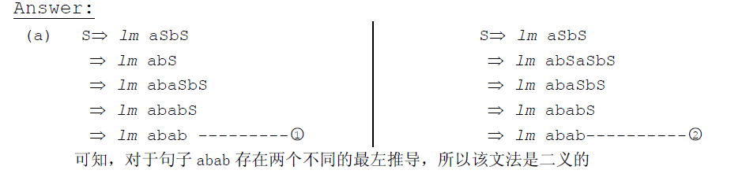
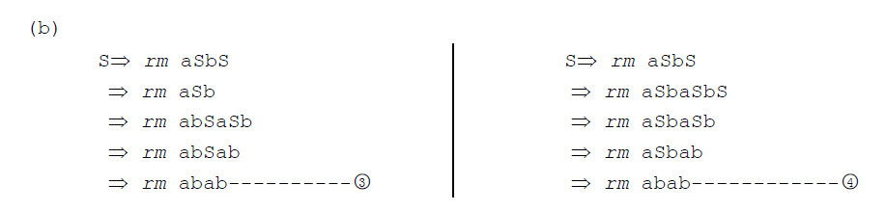

Slide 37
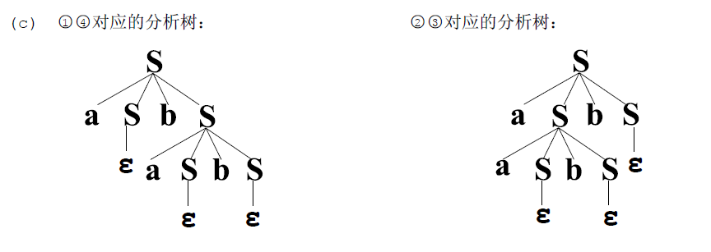

Slide 38
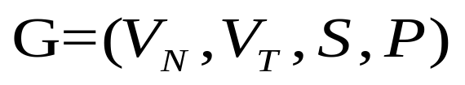
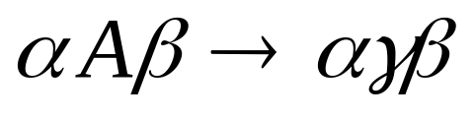
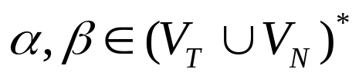
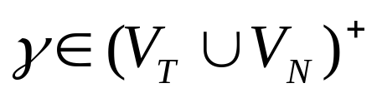

2.5 形式语言概观
N.Chomsky把文法分为四种类型，即0型、1型、2型、3型。差别在于对产生式施加了不同限制
0型：G=(V_{T},V_{N},S,P)
规则形式： α→β α,β∈ (V_{T} ∪ V_{N})*, α≠ε
0型文法产生的语言称为0型语言
1型（上下文有关）：
产生式形式
A ∈V_{N,} ，
（仅 除外，但此时S不得出现在任何产生式的右部），则称文法G为1型文法或上下文有关文法。

Slide 39
2型（上下文无关）：规则形式 ： A→β
A ∈V_{N，}β ∈ (V_{T} ∪ V_{N})*
2型文法产生的语言称为2型语言（上下文无关）
3型（正规文法）：左线性和右线性文法
A→aB或A→a（右线性） A, B∈V_{N} a ∈V_{T} ∪{ε}
A→Ba或A→a （左线性）
3型文法产生的语言称为3型语言（正规语言)

Slide 40
图灵机TM
递归可枚举语言0
线性界限自动机LBA
上下文有关语言1
上下文无关语言2
下推自动机PDA
正规语言3
有穷自动机FA
语言层

Slide 41
小 结
掌握符号串和符号串集合的运算、文法和语言的定义
几个重要概念：分析树（语法树）、文法的二义性。
了解文法和语言的分类。

